Slide 1

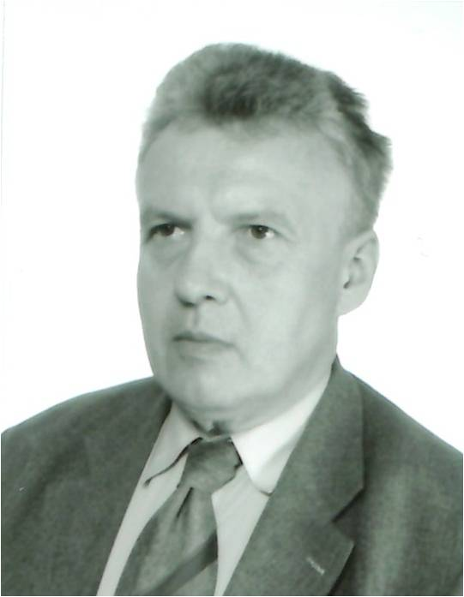
MIECZYSŁAW PIOTROWSKI „DUCIN”
LAUREAT DOLNOŚLĄSKIEJ NAGRODY KULTURALNEJ „SILESIA”
W ROKU 2012

Slide 2
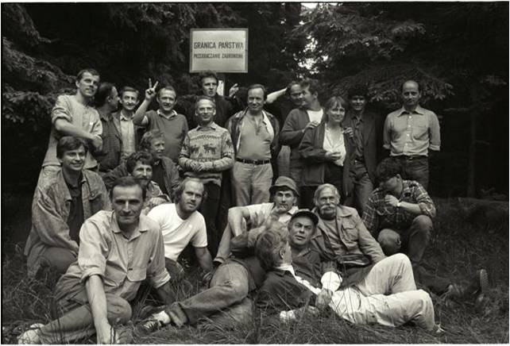

Slide 3
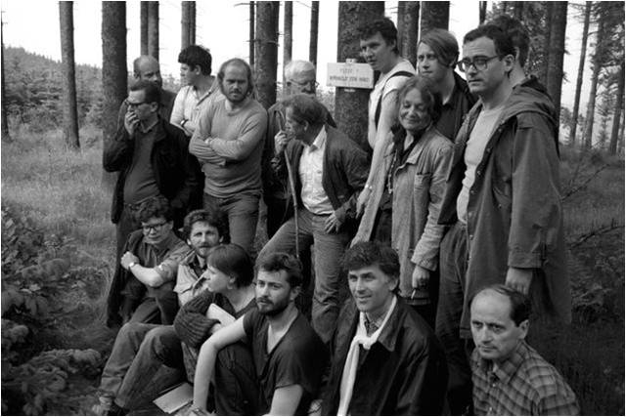

Slide 5
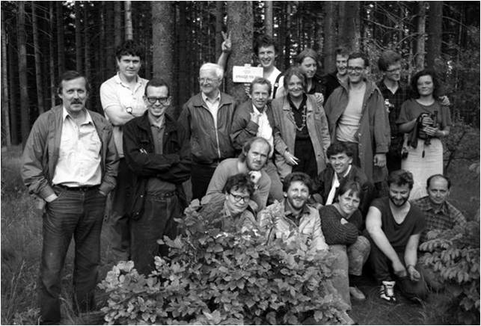

Slide 6
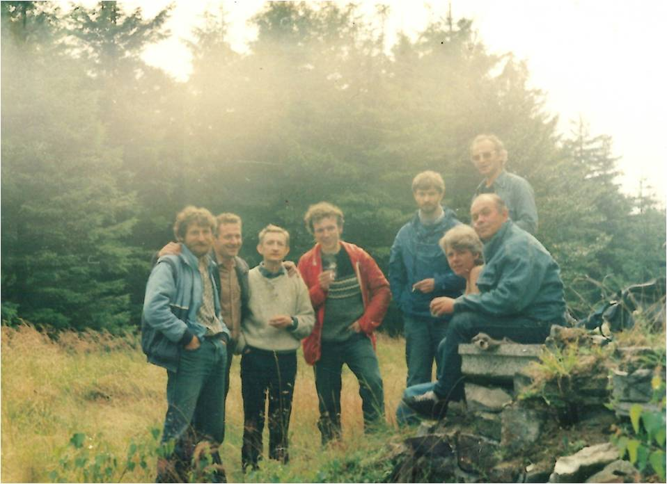

Slide 7
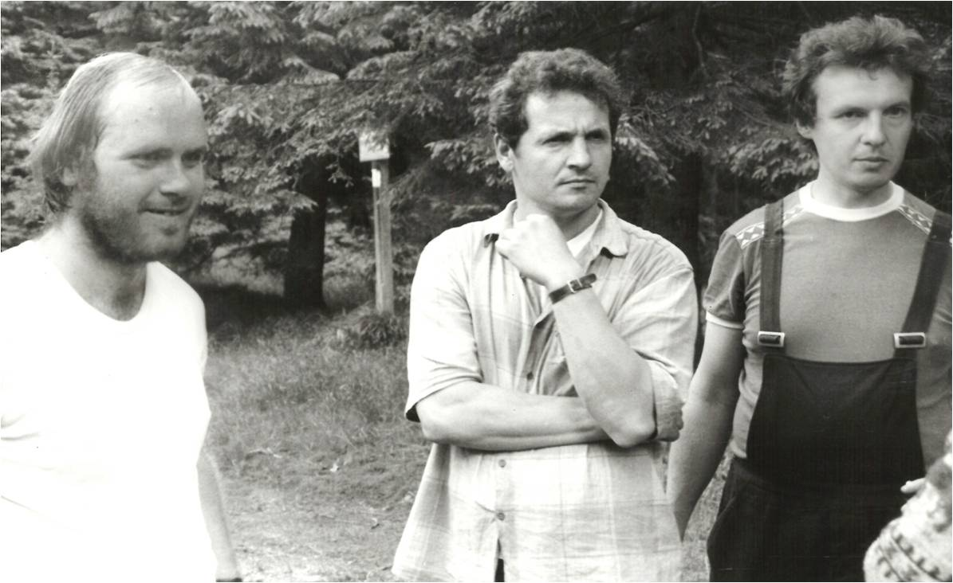

Slide 8
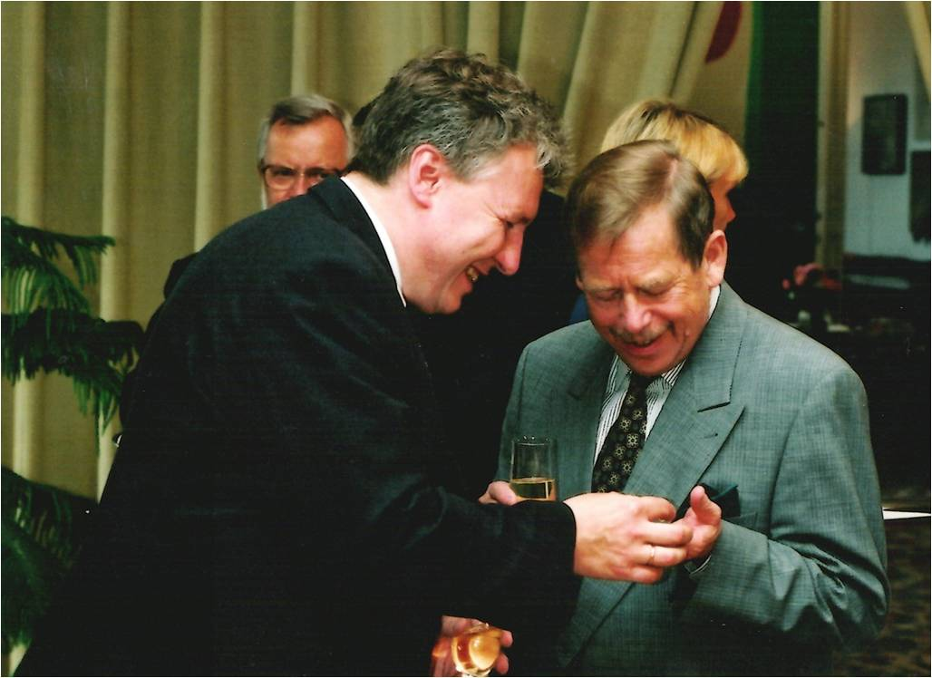

Slide 9
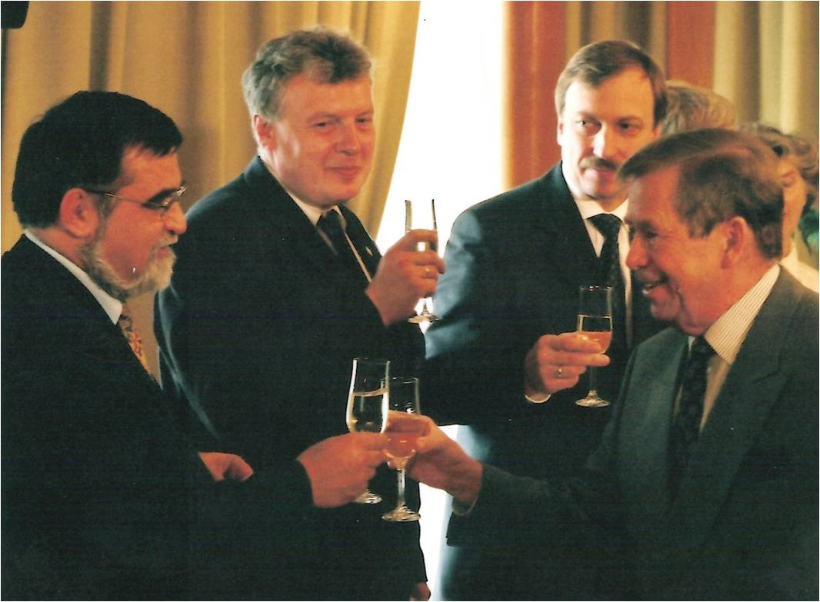

Slide 10
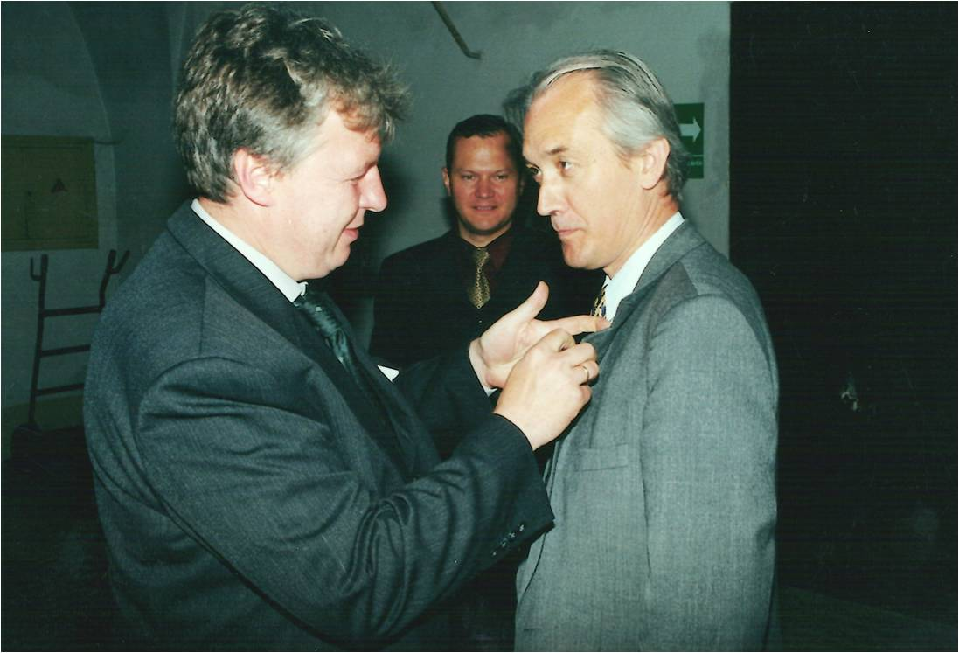

Slide 11
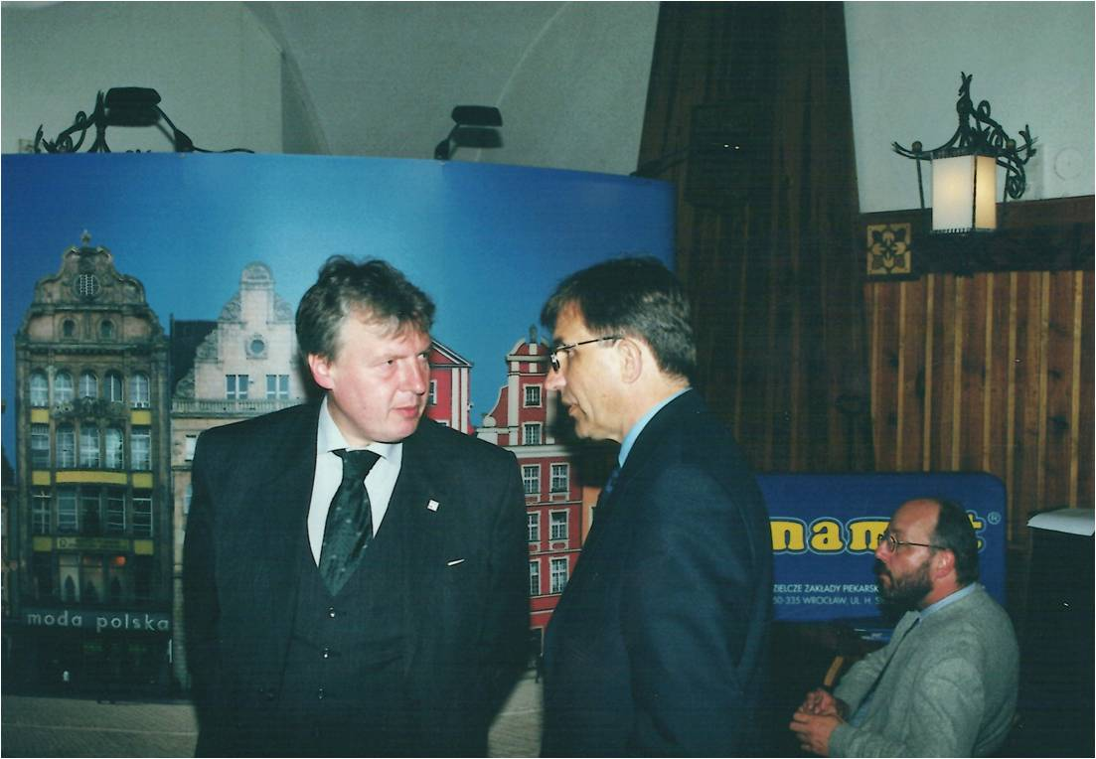

Slide 12
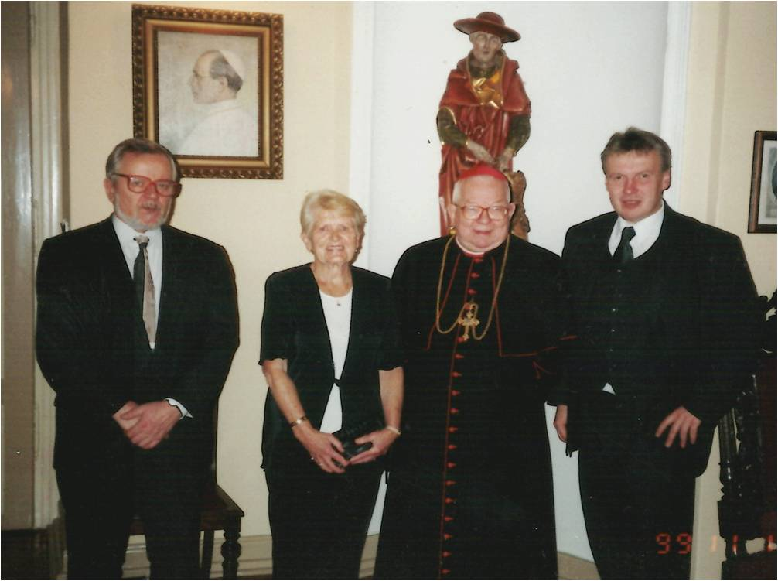

Slide 13


Slide 14
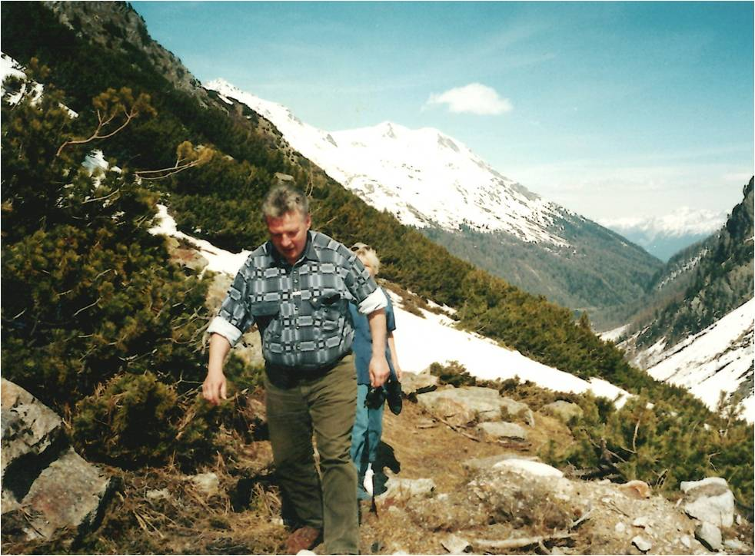

Slide 15
MIECZYSŁAW PIOTROWSKI „DUCIN”
LAUREAT DOLNOŚLĄSKIEJ NAGRODY KULTURALNEJ „SILESIA”
W ROKU 2012

